Slide 2
Bài 20: Ngày đáng nhớ của gia đình

Slide 3








YÊU CẦU CẦN ĐẠT
Kể được một số ngày đáng nhớ của gia đình ( sinh nhật ,Tết,giỗ…)
Cùng người thân lập và thực hiện kế hoạch kỉ niệm sinh nhật các thành viên trong gia đình.

Slide 4


Sinh hoạt dưới cờ
Tham gia biểu diễn văn nghệ chủ đề “Gia đình”.

Slide 5

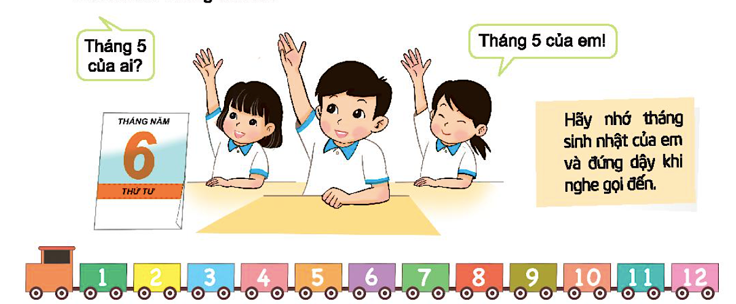
Hoạt động giáo dục theo chủ đề
1. Trò chơi: Tháng của ai?
Hãy nhớ tháng sinh nhật của em và đứng dậy khi nghe gọi đến.

Slide 6
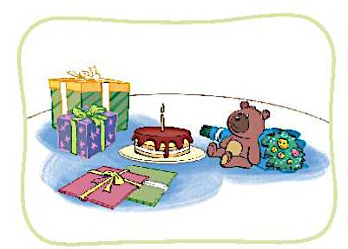
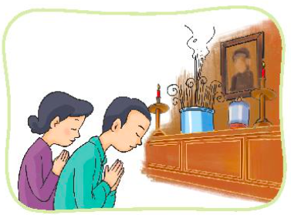
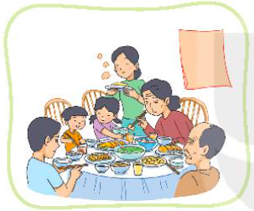
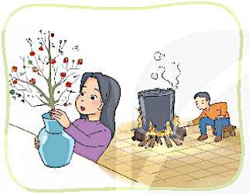

2. Thảo luận nhóm về những ngày đáng nhớ của gia đình.
Ngày sinh nhật một người trong gia đình
Ngày giỗ
Ngày cuối tuần
Ngày Tết
Ngày 8 - 3

Slide 7

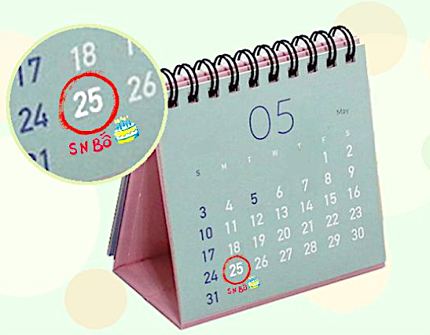
Hoạt động sau giờ học
- Cùng bố mẹ đánh dấu ngày đáng nhớ của gia đình.

Slide 8

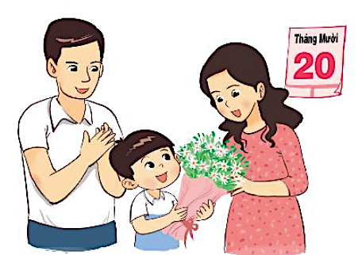
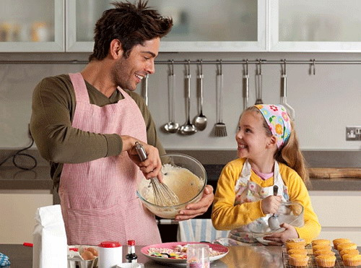
Sinh hoạt lớp
Chia sẻ những ngày đáng nhớ của gia đình em.
- Kể về một ngày đáng nhớ của gia đình mà em thích.
- Gia đình em thường làm gì vào ngày đó?

Slide 9
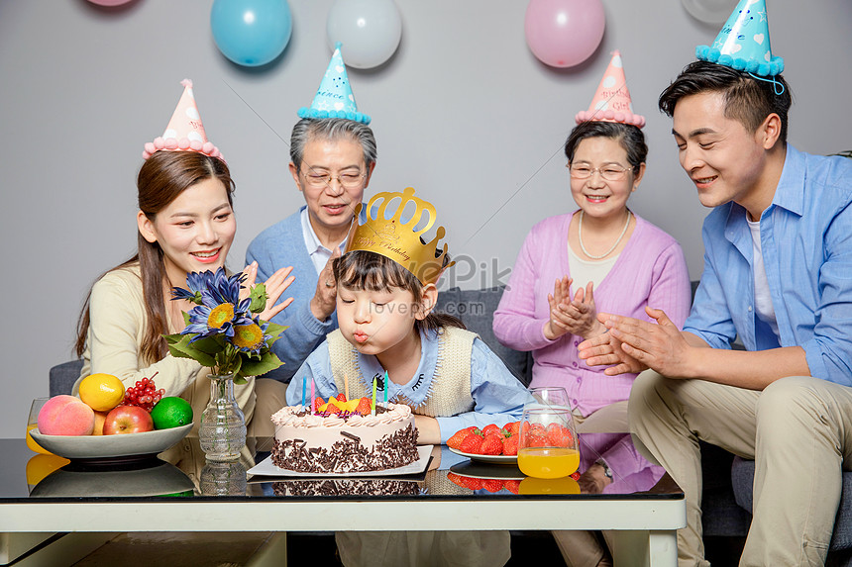
Hoạt động sau giờ học
Cùng người thân tổ chức buổi sum họp gia đình.

Slide 10
YÊU CẦU CẦN ĐẠT
Kể được một số ngày đáng nhớ của gia đình ( sinh nhật ,Tết,giỗ…)
Cùng người thân lập và thực hiện kế hoạch kỉ niệm sinh nhật các thành viên trong gia đình.

Slide 11
